Slide 1

III/2 – Inovace a zkvalitnění výuky prostřednictvím ICT
VY_32_INOVACE_9
Číslo projektu: CZ.1.07./1.4.00/21.1996
Jméno autora: Mgr. Gita Vespalcová
Datum vytvoření: Květen 2012
Ročník: 8. základní školy
Vzdělávací oblast: Člověk a společnost
Základní škola a mateřská škola Šaratice, okres Vyškov
Vzdělávací obor: Dějepis
Tematický okruh: Dějepis 6. – 9. ročník
Téma: 19. století – osobnosti, události. Piškvorky

Slide 2

Metodický list
Prezentace má dětem pomoci připomenout si pojmy a události spojené s novověkou společností 19. století.
Opakování je formou hry piškvorky. Cílem je vytvořit všemi směry řadu čtyř stejných symbolů, buď O nebo X.
Děti si na hlavní straně vybírají očíslovaná políčka. Kliknutím na ně se dětem otevře stránka s otázkou. Svoji odpověď si mohou zkontrolovat kliknutím na .
Domečkem se děti vrací zpět do hlavní nabídky. Políčko změnilo barvu na šedou. Šedá políčka označují nezodpovězené otázky. Tato políčka zůstanou neutrální. Pokud byla odpověď správná, kliknou na políčko ještě jednou a ono se zbarví do růžova X. Dalším kliknutím se zbarví do modra O. Děti si vyberou svůj symbol.
Hra končí spojením čtyř políček, vytvořením piškvorku, nebo vybráním všech herních polí.

Slide 3
19. století – osobnosti, události.
Piškvorky.

Slide 4
1
O
2
O
X
O
X
3
X
O
4
X
O
5
X
O
9
X
X
X
O
10
X
O
8
6
O
7
X
O
X
X
O
15
11
X
O
O
O
X
12
X
O
13
14
16
X
O
17
X
O
18
X
O
19
X
O
20
X
O
21
X
O
22
X
O
23
X
O
24
X
O
25
X
O
26
X
O
27
X
O
28
X
O
29
X
O
30
X
O

Slide 5

Josef Božek.
1
Kdo jako první v českých zemích předvedl na Vltavě kolesovou parní loď?

Slide 6
Svatá říše římská.
2
Jak se označovalo politické spojení německy mluvících států, které existovalo od poloviny 10. století?

Slide 7
České Budějovice – Linec.
3
Která města spojovala koňská železnice?

Slide 8
Sůl.
4
Jaké zboží se na trase koňské železnice přepravovalo?

Slide 9
Ludvík Napoleon.
5
Kdo byl zvolen francouzským prezidentem po revoluci v roce 1848?

Slide 10
Vídeň, Brno, Břeclav, Krakov.
6
Která města spojila první parní železnice?

Slide 11
Bratranci Veverkové.
7
Kdo sestrojil ruchadlo?

Slide 12
Kwěty české.
8
Jak se jmenoval první český nejznámější časopis?

Slide 13
Bonus!!!
9

Slide 14
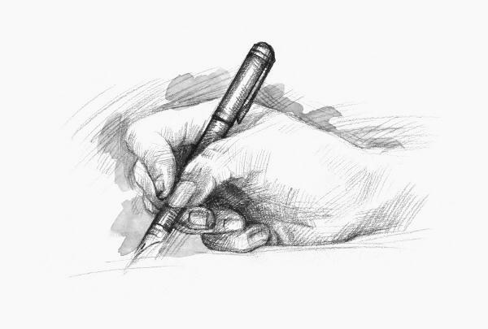
Karel Havlíček Borovský.
10
Jak se jmenoval český básník, pronásledovaný pro své protirakouské názory?

Slide 15
Ústava.
11
Jakým českým synonymem nahradíš slovo konstituce?

Slide 16
Sjednocení a osvobození od rakouské nadvlády.
12
Jaký cíl měly italské státy během revoluce v roce 1848?

Slide 17
Ferdinandu I. Habsburskému.
13
Kterému císaři byla adresována petice z roku 1848 s českými požadavky, které ustanovilo shromáždění lidu ve Svatováclavských lázních v Praze?

Slide 18
František Josef I.
14
Jak se jmenoval rakouský císař zvolený po revoluci v roce 1848, který vládl až do roku 1916?

Slide 19
Vilém I.
15
Kdo se stal prvním německým císařem po sjednocení Německa?

Slide 20
Alexandr I.
16
Který ruský car se zúčastnil v roce 1805 bitvy u Slavkova?

Slide 21
Samoděržaví.
17
Jak se nazývá ruský absolutismus?

Slide 22
Bonus!!!
18

Slide 23
Klemens Wenzel von Metternich.
19
Výsledkem revolučního roku 1848 bylo kromě jiného odstoupení předsedy vlády. Jak se tento kancléř jmenoval?

Slide 24
Cenzura.
20
Jak se cizím slovem označuje omezená svoboda tisku?

Slide 25
Guiseppe Garibaldi.
21
Kdo měl velké zásluhy na sjednocení Itálie?

Slide 26
Otto von Bismark.
22
Kdo sjednotil Německo?

Slide 27
2. polovina 18. století (roku 1783).
23
Ve kterém století vznikly Spojené státy americké?

Slide 28
Ku-klux-klan.
24
Jak se jmenuje nelegální americká rasistická organizace, která terorizovala černé obyvatele Ameriky?

Slide 29
Abraham Lincoln.
25
Jak se jmenoval americký prezident, který se zasloužil o zrušení otroctví ve Spojených státech?

Slide 30

Emil Holub.
26
Který český cestovatel se podílel na objevování Afriky v 19. století? Jako první zpracoval mapu Viktoriiných vodopádů.

Slide 31
Bonus!!!
27

Slide 32
1867.
28
Ve kterém roce proběhlo rakousko-uherské vyrovnání?

Slide 33
Litava, řeka mezi Maďarskem a Rakouskem.
28
Jak se jmenuje řeka, která se stala hranicí mezi Předlitavskem a Zalitavskem?

Slide 34
Miroslav Tyrš.
30
Jak se jmenuje zakladatel tělovýchovné organizace Sokol?

Slide 35
Použité obrázky a symboly
Microsoft Office – klipart – www.office.microsoft.com

